Slide 1
ちょっと雑談
4
9
2
最近のあれこれ
3
5
7
敦賀の話と、Grok Botの話
8
1
6
気楽に聞いてもらえればうれしいです
九星の方位盤
発表者
石橋 真（いしばし まこと）
Notes:
石橋です。今日は堅い話ではなく、最近のあれこれをゆるっと話そうと思います。
テーマは2つで、出身地の敦賀の話と、最近使っているGrok Botの話です。
右の図は九星気学の方位盤です。ちょっと変わった趣味なんですが、個人開発のネタにもなっています。

Slide 2
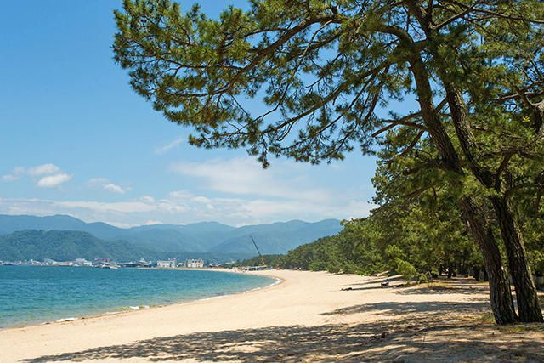

今日話すこと
今日のテーマは2つ。出身地の敦賀と、Grok BotとAIに任せる開発の話です
①
②
出身地・敦賀
Grok Botと、AIに任せる開発
福井県・日本海に面した港町
チャットで頼めるAIアシスタント
気比の松原
原発
Grok Bot
使い方
港・鉄道・名産
開発スタイル
Cloud Palette
second brain
最初に ざっくりプロフィール ／ 最後に これからやりたいこと
石橋 真｜最近のあれこれ
2 / 14
Notes:
今日話すことは、大きく2つです。
1つ目は出身地の福井県敦賀市。気比の松原、原発、港や鉄道、名産の話を少しします。
2つ目はGrok Botと、AIに任せる開発の話です。Grok Botの使い方、開発スタイル、Cloud Palette、second brainを紹介します。
最初にざっくりプロフィール、最後にこれからやりたいことも話します。

Slide 3

ざっくりプロフィール
仕事はSQLサーバーのデータ業務。好きな九星気学とAIを、個人開発につなげています
名前
石橋 真（いしばし まこと）
担当業務
SQLサーバーを使ったデータ業務
出身
福井県敦賀市（このあと少しだけ紹介）
好きなこと
・九星気学・方位
・AIエージェント
・ガジェットやインテリア
好きなこと 3つ
個人開発
Cloud Palette（cloud-palette.com）
九星気学・方位・暦をテーマにしたサイト
独学：Web開発 → AIに聞きながら学ぶ → MCP
方位
AI
モノ
九星気学
方位
AI
エージェント
ガジェット
インテリア
石橋 真｜最近のあれこれ
3 / 14
Notes:
まずはざっくりプロフィールです。仕事では、SQLサーバーを使ったデータ業務をやっています。
出身は福井県の敦賀市です。どんなところか、このあと少しだけ話します。
好きなことは、九星気学や方位、AIエージェント、あとはガジェットやインテリアです。
Web開発を独学して、AIに聞きながら学び、最近はMCPまで触っています。それがCloud Paletteというサイトにつながっています。

Slide 4
① 出身地・福井県敦賀市
日本海・敦賀湾に面した嶺南最大のまち。2024年には北陸新幹線がつながりました
約6万人
敦賀湾
2024.3
人口（嶺南地方で最多）
日本海に面した港町
北陸新幹線 敦賀開業
日本海・敦賀湾に面するまち
福井県嶺南地方にあり、嶺南で人口が最も多い市
人口 59,913人
推計人口（2026年9月1日）。おおよそ6万人のまち
気比の松原（けひのまつばら）
敦賀湾に臨む松原。日本三大松原の一つで、国の名勝
気比の松原と日本海
北陸新幹線 敦賀開業
写真：気比の松原と日本海｜出典：敦賀うまいもん（tsuruga-umaimon.com）
2024年3月16日、金沢–敦賀間が延伸開業。敦賀駅が終着駅
出典：Wikipedia「敦賀市」（2026年10月13日参照）
石橋 真｜最近のあれこれ
4 / 14
Notes:
ここから1つ目のテーマ、出身地の福井県敦賀市です。
敦賀市は日本海の敦賀湾に面していて、福井県の嶺南地方では人口が一番多い市です。人口は約6万人、2026年9月1日の推計で59,913人です。
写真は気比の松原です。日本三大松原の一つで、国の名勝にもなっています。
2024年3月16日には北陸新幹線が金沢から敦賀まで延伸開業し、敦賀駅が終着駅になりました。
出典：https://ja.wikipedia.org/wiki/敦賀市 ／ 写真：敦賀うまいもん http://tsuruga-umaimon.com/

Slide 5
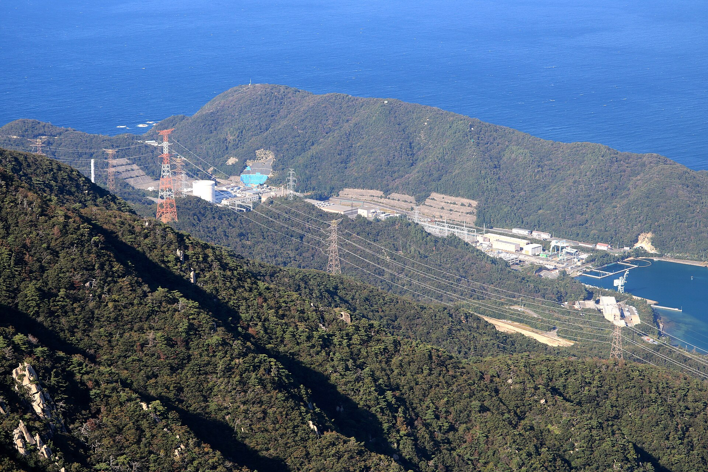
① 敦賀と原発
1970年に敦賀発電所1号機が運転開始。市内には「もんじゅ」や旧「ふげん」などの施設もあります
敦賀と原子力のあゆみ
1970年3月
敦賀発電所1号機 運転開始
日本原子力発電／沸騰水型軽水炉
大阪万博の会場へ送電
1994年
高速増殖炉「もんじゅ」初臨界
敦賀市内にある施設
ほかにも
旧「ふげん」などの施設も
立石岬と日本原電 敦賀発電所
写真：立石岬と日本原電 敦賀発電所｜Alpsdake / CC BY-SA 4.0 / Wikimedia Commons
出典：Wikipedia「敦賀市」（2026年10月13日参照）
石橋 真｜最近のあれこれ
5 / 14
Notes:
敦賀と原発について、事実だけ簡単に紹介します。
1970年3月に、日本原子力発電の敦賀発電所1号機が運転を始めました。沸騰水型軽水炉で、大阪万博の会場に送電したそうです。
市内には高速増殖炉の「もんじゅ」があり、1994年に初臨界を迎えています。旧「ふげん」などの施設もあります。
出典：https://ja.wikipedia.org/wiki/敦賀市
写真：https://commons.wikimedia.org/wiki/File:Tateishi_cape_and_Tsuruga_Nuclear_Power_Plant.jpg（Alpsdake, CC BY-SA 4.0）

Slide 6
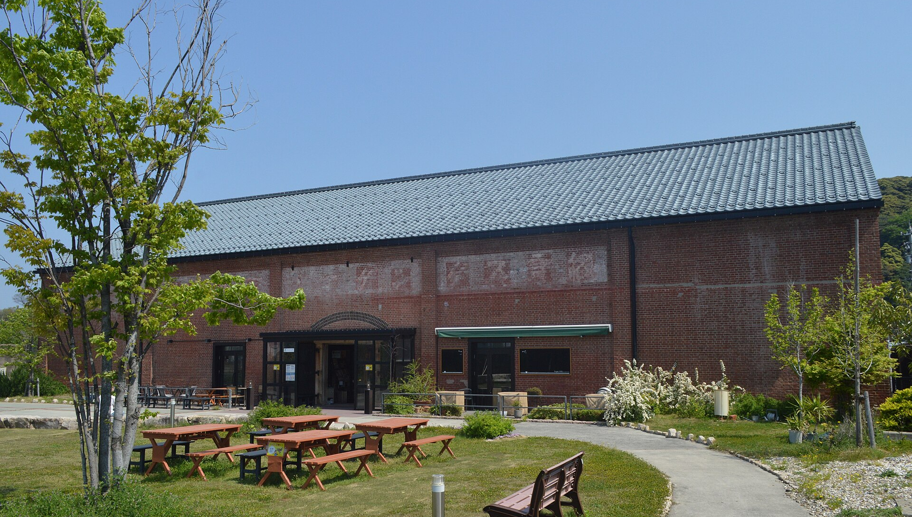
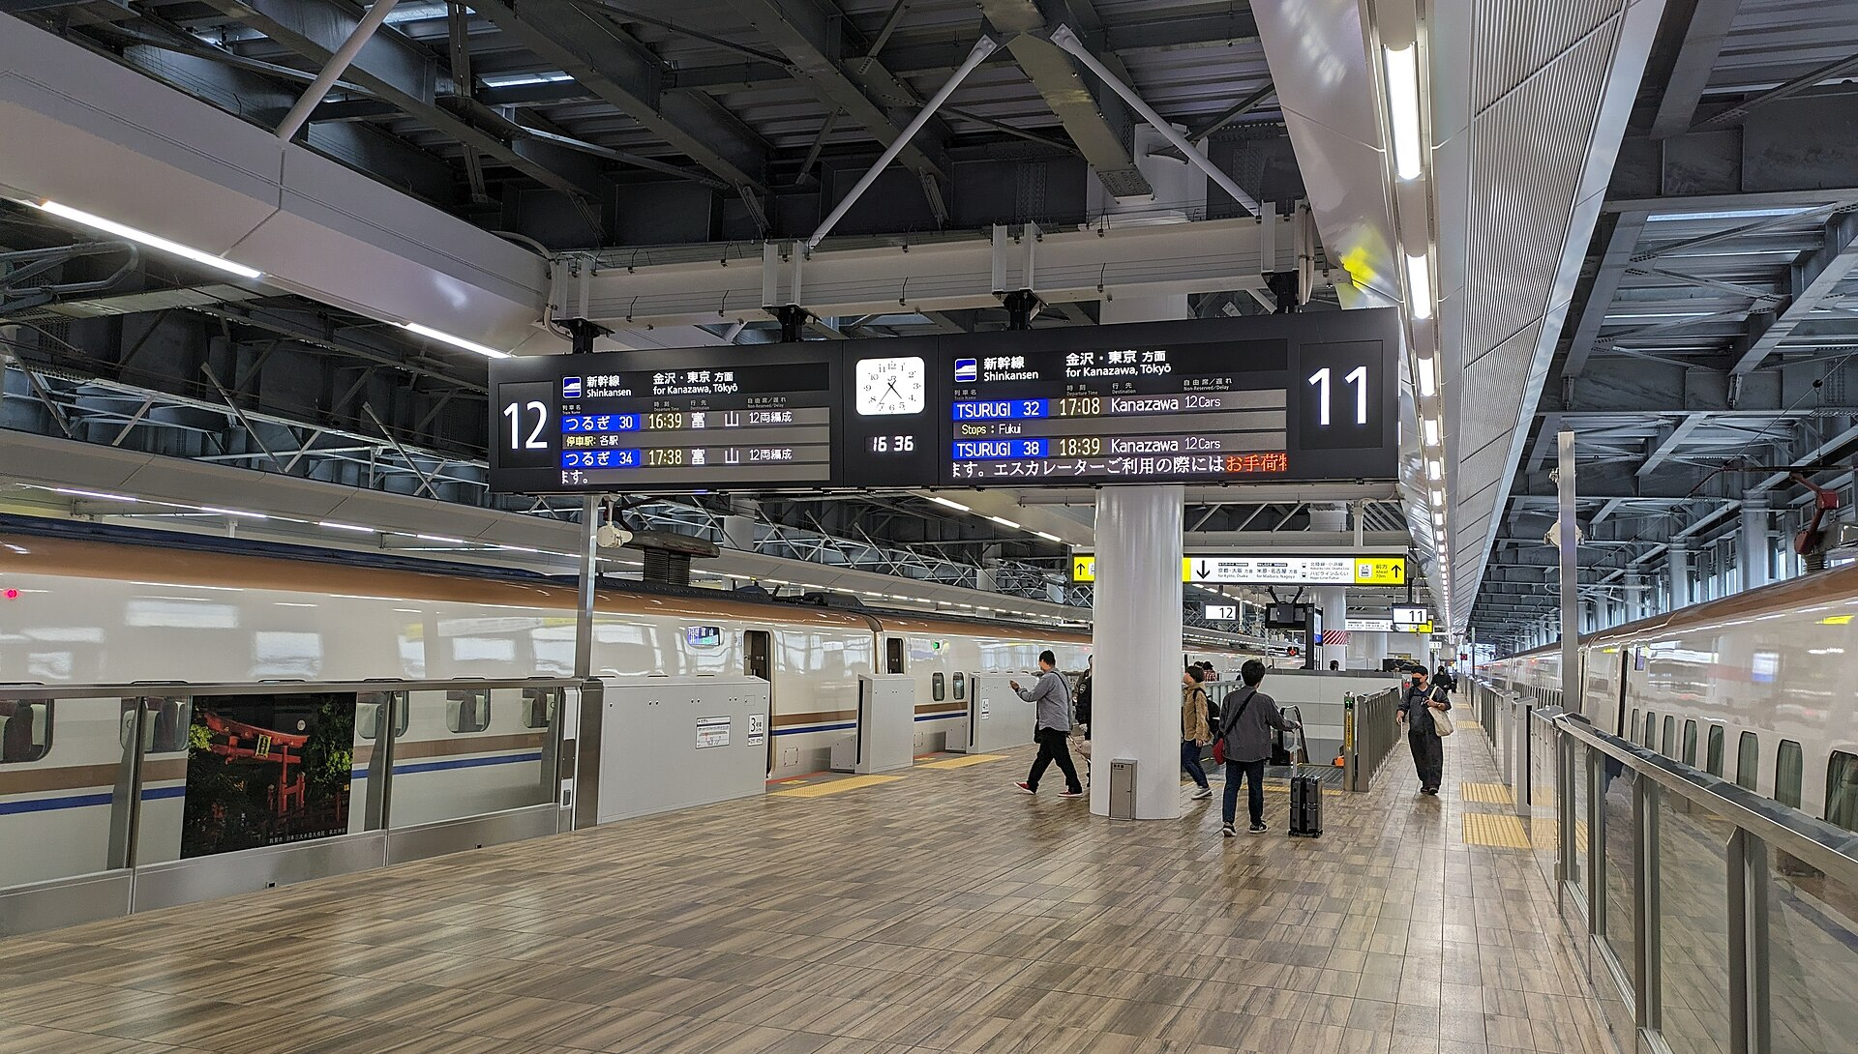
① 敦賀のあれこれ
港の歴史、鉄道、そして名産。敦賀にはいくつもの顔があります
80%以上
昆布加工の全国生産シェア
写真：敦賀赤レンガ倉庫｜Asturio Cantabrio / CC BY-SA 4.0 / Wikimedia Commons
写真：敦賀駅 北陸新幹線ホーム｜Suikotei / CC BY 4.0 / Wikimedia Commons
出典：Wikipedia「敦賀市」（2026年10月13日参照）
人道の港
鉄道と新幹線
名産
・1920–21年、ポーランド孤児が敦賀に上陸
・1940年、杉原千畝「命のビザ」のユダヤ難民が敦賀港へ上陸
・1912年から欧亜国際連絡列車の日本側の玄関口
・2024年3月16日、北陸新幹線 金沢–敦賀間が延伸開業。敦賀駅が終着駅に
・おぼろ昆布・とろろ昆布など、昆布加工で全国の80%以上を生産
・おぼろ昆布製造技術は2025年3月28日、国の登録無形民俗文化財に
・へしこ、屋台の「敦賀ラーメン」も
石橋 真｜最近のあれこれ
6 / 14
Notes:
敦賀について、ちょっとした豆知識をいくつか。
まず人道の港です。1920年から21年にかけてポーランドの孤児が、1940年には杉原千畝の命のビザを持ったユダヤ難民が敦賀港に上陸しました。
鉄道では、1912年から欧亜国際連絡列車の日本側の玄関口でした。いまは北陸新幹線の終着駅です。
名産では、おぼろ昆布やとろろ昆布などの加工昆布が全国の8割以上を占めます。おぼろ昆布の製造技術は2025年に国の登録無形民俗文化財になりました。へしこや屋台の敦賀ラーメンも名物です。
出典：https://ja.wikipedia.org/wiki/敦賀市
写真：https://commons.wikimedia.org/wiki/File:Tsuruga_Red_Brick_Warehouce_ac_(1).jpg（Asturio Cantabrio, CC BY-SA 4.0）／https://commons.wikimedia.org/wiki/File:Tsuruga_Station_Hokuriku_Shinkansen_Platform_01.jpg（Suikotei, CC BY 4.0）

Slide 7
② Grok Botってなに？
チャットで頼むと、調べ物・資料づくり・定期チェックなどを代わりにやってくれるAIアシスタント
頼めること（たとえば）
調べ物
資料づくり
定期チェック
ここがポイント
チャットで頼むだけで、作業を進めてくれる
自分専用のコンピューターとブラウザを持っている
2026年9月
から使い始めました
GmailやGitHubなどともつながる
石橋 真｜最近のあれこれ
7 / 14
Notes:
ここから2つ目のテーマ、Grok Botの話です。
Grok Botは、チャットで頼むと、調べ物や資料づくり、定期チェックなどを代わりにやってくれるAIアシスタントです。
自分専用のコンピューターとブラウザを持っていて、GmailやGitHubなどともつながります。
自分は2026年9月から使い始めました。

Slide 8

② Grok Botの使い方
用途ごとにボットを使い分けています
Bot
Bot
Bot
Bot
SEO
X投稿
YouTube
検索
ボット
ボット
ボット
ボット
Bot
Bot
Bot
Bot
今日のこのスライドも
Grok Botに作ってもらった
求人探し
物件情報
Second Brain
スライド作成
構成
写真集め
イラスト
デザイン
ボット
ボット
ボット
ボット
石橋 真｜最近のあれこれ
8 / 14
Notes:
Grok Botの使い方です。用途ごとにボットを分けて使っています。
SEO、X投稿、YouTube、検索、求人探し、物件情報、Second Brain、スライド作成などです。
実は今日のこのスライドも、Grok Botに作ってもらいました。構成、写真集め、イラスト、デザインまでお願いしています。

Slide 9

② 開発スタイル
「学ぶ」から「任せる」へ ― 2026年8月ごろから、実装はAIエージェントに任せています
AIエージェント
短い指示
自分
Grok Bot
Claude Code
Codex
レビュー
方向決め
担当：実装
コードを書く・動かす
担当：判断
何を作るか・OKかを決める
結果・選択肢
指示の出し方
「進めて」
「はい」
指示は短く、ひとことで
これまで
学ぶ
自分で書き、AIに聞く
2026年8月ごろから
任せる
AIが実装、自分はレビュー
・AIが出す番号つきの選択肢から選ぶだけで進む
・細かい実装はAIに任せ、自分は結果を見て判断する
石橋 真｜最近のあれこれ
9 / 14
Notes:
開発スタイルについてです。キーワードは「学ぶ」から「任せる」へ、です。
2026年8月ごろから、実装はAIエージェントに任せるようになりました。いまはGrok Bot、Claude Code、Codexが実装担当です。
自分の役割はレビューと方向決めです。何を作るか、結果がOKかを判断します。
指示はとても短くて、「進めて」や「はい」くらいです。AIが番号つきの選択肢を出してくれるので、そこから選ぶだけで進みます。

Slide 10
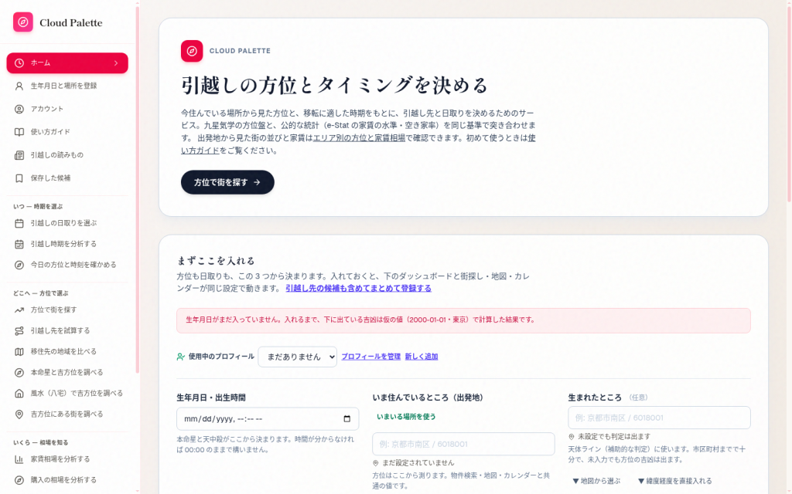
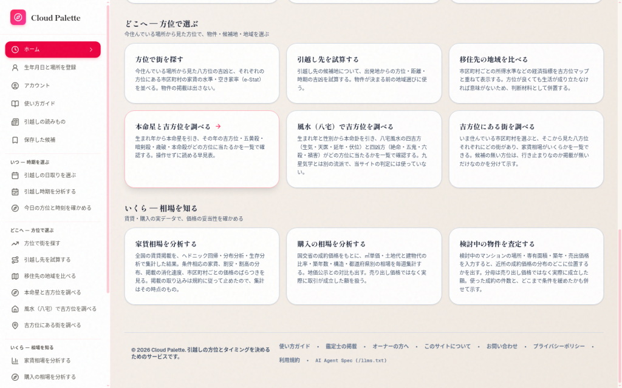
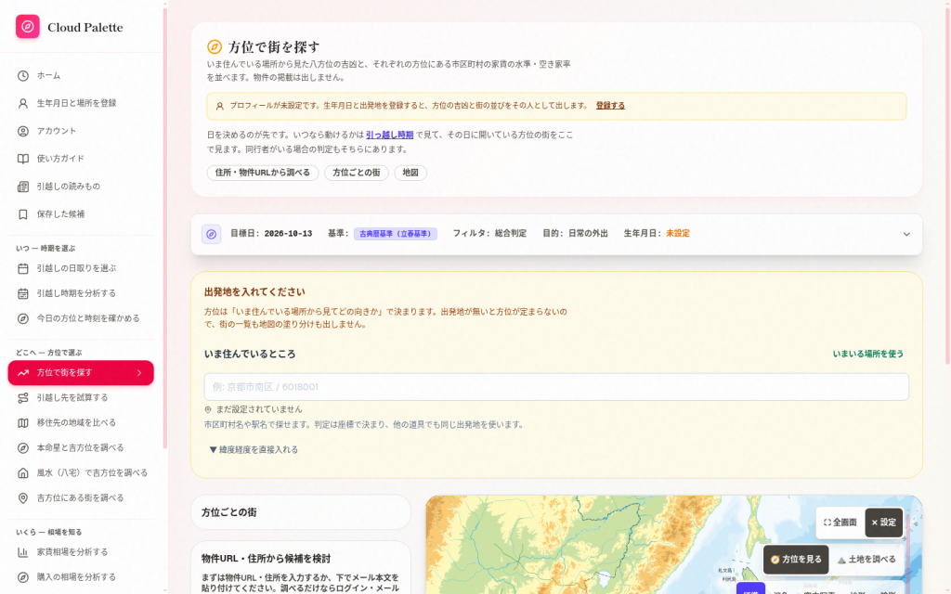
② Cloud Palette
引越しの方位とタイミングを決める ― 九星気学・方位・暦をWebで扱う個人開発サイト
Cloud Palette
https://cloud-palette.com/
主な機能
方位で街を探す
引越し先を試算
本命星と吉方位
画面：自作サイト（cloud-palette.com）
風水（八宅）
最近の追加
技術
Next.js・React・TypeScript・
Supabase・Vercel・Google Cloud
MCPサーバー
ニュース
NEW
NEW
石橋 真｜最近のあれこれ
10 / 14
Notes:
個人開発しているCloud Paletteです。URLは https://cloud-palette.com/ です。
キャッチコピーは「引越しの方位とタイミングを決める」。九星気学や方位、暦をWebで扱えるサイトです。
主な機能は、方位で街を探す、引越し先を試算する、本命星と吉方位、風水の八宅です。
最近、AIから使えるMCPサーバーとニュースのページを追加しました。
技術はNext.js、React、TypeScript、Supabase、Vercel、Google Cloudです。
画面：自作サイト https://cloud-palette.com/

Slide 11

② second brain
約800件のAIとの会話をObsidianに集約し、AIからも探せるようにしました
集約
約800件のAIとの会話をObsidianに集約
自動分類
トピックごとに、自動で分類する
AI要約
それぞれの会話を、AIが要約する
約800件
AIとの会話を
ひとつの場所に
検索用MCP
AIからも、過去の会話を検索できる
Grok Bot・Claude・Gemini・AI Studio・ChatGPT
石橋 真｜最近のあれこれ
11 / 14
Notes:
最近つくったのが、second brain、第二の脳です。
Grok Bot、Claude、Gemini、AI Studio、ChatGPTなど、AIとの会話が約800件たまっていたので、Obsidianに集約しました。
トピックを自動で分類して、AIが要約し、検索用のMCPでAIからも過去の会話を探せるようにしています。

Slide 12

これからやりたいこと
自動化と低予算運営でサービスを育て、発信も続けていきます
01
方位判定の完全自動化
02
低予算でサイト運営
座標
方位
吉凶
・月1,000円程度で運営を続ける
・判定を手作業なしで回す
03
Cloud Paletteを育てる
04
Xでの発信を続ける
1
2
3
4
・SEOを強化する
・ニュースページを充実させる
・発信をコツコツ続ける
ひとつずつ、少しずつ
石橋 真｜最近のあれこれ
12 / 14
Notes:
最後に、これからやりたいことです。4つあります。
1つ目は方位判定の完全自動化です。座標から方位を出して、吉凶まで、手作業なしで判定できるようにしたいです。
2つ目は低予算でのサイト運営です。月1,000円程度で続けられる形を目指します。
3つ目はCloud Paletteを育てることで、SEOとニュースを充実させていきます。
4つ目はXでの発信です。これからもコツコツ続けていきます。

Slide 13
4
9
2
ご清聴
ありがとうございました
3
5
7
8
1
6
石橋 真 ｜ 最近のあれこれ
石橋 真｜最近のあれこれ
13 / 14
Notes:
というわけで、敦賀の話とGrok Botの話でした。
敦賀のことやAIのこと、少しでも面白いと思ってもらえたらうれしいです。
聞いてくださって、ありがとうございました。

Slide 14
写真クレジット
この資料で使った写真と画面の出典です
スライド
写真・画面
作者・提供元
ライセンス
出典URL
4
気比の松原と日本海
敦賀うまいもん
記載なし
http://tsuruga-umaimon.com/
5
立石岬と日本原電 敦賀発電所
Alpsdake
CC BY-SA 4.0
https://commons.wikimedia.org/wiki/File:Tateishi_cape_and_Tsuruga_Nuclear_Power_Plant.jpg
6
敦賀赤レンガ倉庫
Asturio Cantabrio
CC BY-SA 4.0
https://commons.wikimedia.org/wiki/File:Tsuruga_Red_Brick_Warehouce_ac_(1).jpg
6
敦賀駅 北陸新幹線ホーム
Suikotei
CC BY 4.0
https://commons.wikimedia.org/wiki/File:Tsuruga_Station_Hokuriku_Shinkansen_Platform_01.jpg
10
Cloud Palette の画面
自作サイト
—
https://cloud-palette.com/
※ Wikimedia Commons の写真は、各ライセンス（CC BY / CC BY-SA）の条件に従って使用しています。
※ スライド4の写真は敦賀うまいもん（tsuruga-umaimon.com）のものです。出典元にライセンスの記載はありません。
※ イラスト：AIで生成
石橋 真｜最近のあれこれ
14 / 14
Notes:
最後に、資料で使わせてもらった写真と画面の出典です。
Wikimedia Commonsの写真は、それぞれのライセンス条件に従って使っています。気比の松原の写真は敦賀うまいもんさんのものです。
Cloud Paletteの画面は自分のサイトのもので、イラストはAIで生成しました。

